Slide 1
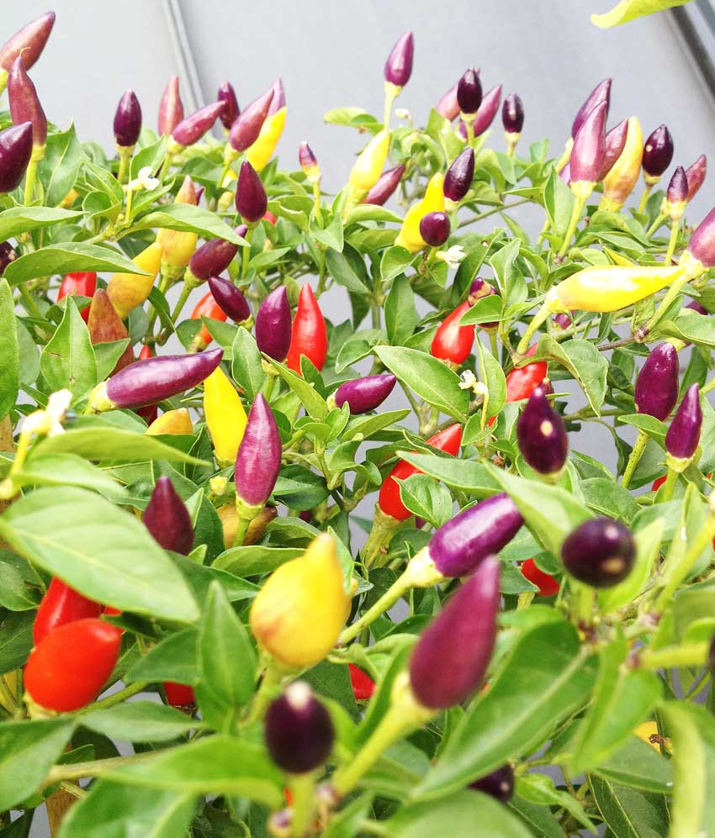
foto en naam gewas*
Opdracht Plantenfysiologie Bloem, Vrucht & Zaad
Naam:
Niveau:
Datum:
*In dit format heb ik de Spaanse peper genomen, zowel in de tuinbouw als in het tuincentrum kom je dit gewas tegen.

Slide 2
Inhoud
Niveau 2 Teelt en GH
Beschrijving met afbeelding van de onderdelen van de bloem
Geef aan of de bloem eenslachtig of tweeslachtig is
Geef aan of de plant éénhuizig of tweehuizig is.
De manier waarop de bloem bestoven wordt.
De bevruchting van de bloem.
Je legt uit welke type vruchten deze plant heeft.
Je legt uit op welke manier de zaden van deze plant in de natuur verspreid worden.
Je legt uit wanneer de vruchten/zaden rijp zijn.
Heeft het zaad kiemrust. Waarom wel/waarom niet.
Geeft aan op welke manier gezaaid moet worden.
Geef aan of deze soort op kwekerijen vermeerderd wordt door middelen van zaaien. Waarom wel/waarom niet.
Niveau 3/4 Teelt
Beschrijving met afbeelding van de onderdelen van de bloem
Geef aan of de bloem eenslachtig of tweeslachtig is
Geef aan of de plant éénhuizig of tweehuizig is.
De manier waarop de bloem bestoven wordt.
De bevruchting van de bloem.
Je legt uit welke type vruchten deze plant heeft.
Laat de 5 stadia van ontwikkeling van de vrucht zien.
Geef aan hoe de kwaliteit van de vruchten beïnvloed kan worden tijdens de teelt.
Je legt uit op welke manier de zaden van deze plant in de natuur verspreid worden
Geef aan hoe de kwaliteit van de zaden beïnvloed kan worden tijdens de teelt.
Je legt uit wanneer de vruchten/zaden rijp zijn.
Heeft het zaad kiemrust. Waarom wel/waarom niet.
Geef aan of het nodig is om de zaden te primen? Waarom wel/ Waarom niet
Geeft aan op welke manier gezaaid moet worden.
Geef aan of deze soort op kwekerijen vermeerderd wordt door middelen van zaaien. Waarom wel/waarom niet.

Slide 3
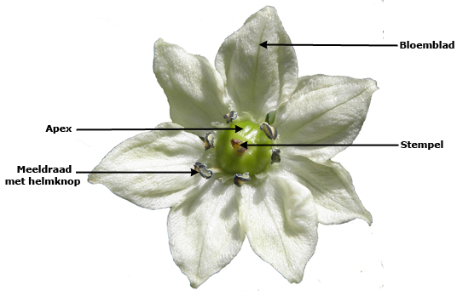
De bloem
Beschrijving met afbeelding van de onderdelen van de bloem
Geef aan of de bloem eenslachtig of tweeslachtig is
Geef aan of de plant éénhuizig of tweehuizig is.

Slide 4
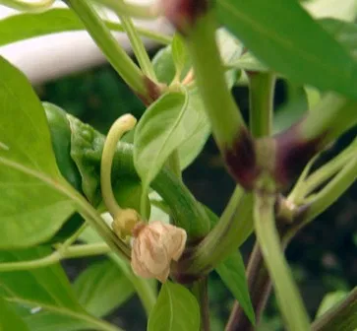
Bestuiving en bevruchting
De manier waarop de bloem bestoven wordt.
De bevruchting van de bloem.

Slide 5
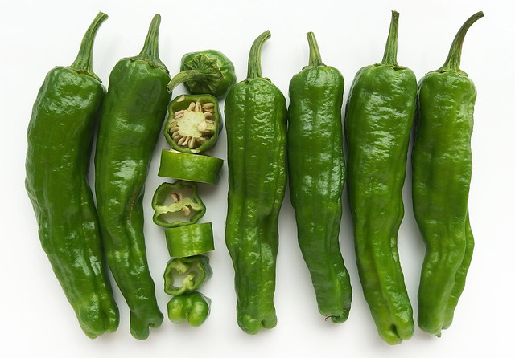
De vruchten
Je legt uit welke type vruchten deze plant heeft.
Laat de 5 stadia van ontwikkeling van de vrucht zien. (N3/4)
Geef aan hoe de kwaliteit van de vruchten beïnvloed kan worden tijdens de teelt. (N3/4)
N3/4 maken extra dia’s

Slide 6
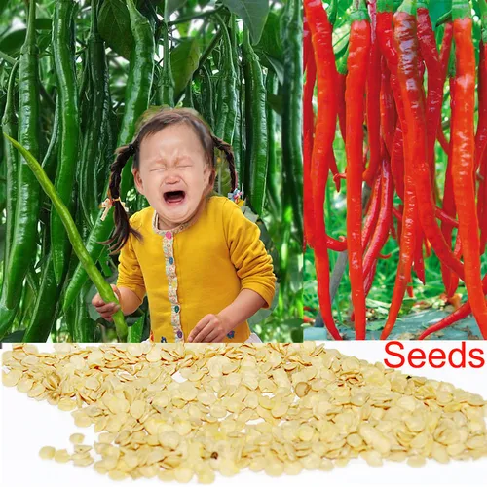

De zaden
Je legt uit op welke manier de zaden van deze plant in de natuur verspreid worden
Geef aan hoe de kwaliteit van de zaden beïnvloed kan worden tijdens de teelt. (N3/4)
Je legt uit wanneer de vruchten/zaden rijp zijn.
Heeft het zaad kiemrust. Waarom wel/waarom niet.
Geef aan of het nodig is om de zaden te primen? Waarom wel/ Waarom niet (N3/4)

Slide 7
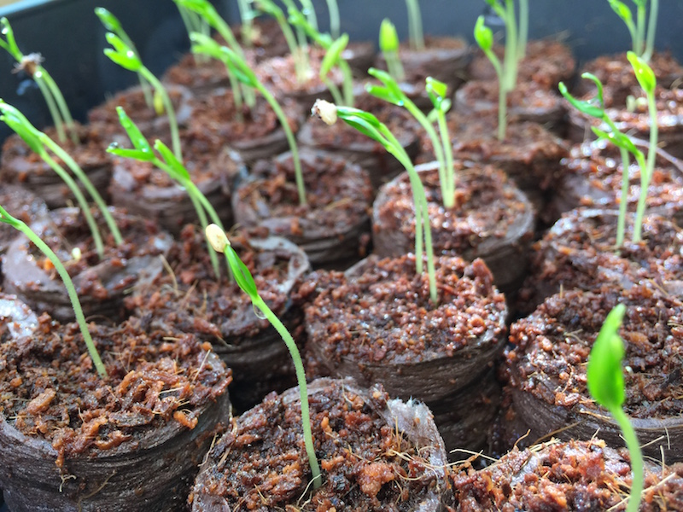
Vermeerdering in de praktijk
Geeft aan op welke manier gezaaid moet worden.
Geef aan of deze soort op kwekerijen vermeerderd wordt door middelen van zaaien. Waarom wel/waarom niet.

